Slide 1
Solidity
IT융합공학부 권혁동

Slide 2
스마트 컨트랙트
솔리디티
문법

Slide 3

스마트 컨트랙트
94년 Nick Szabo가 제창한 개념
서면 계약서를 디지털 계약서로 작성
계약의 내용을 자동으로 이행 가능
조건 -> 결과가 명확
계약서의 내용이 매우 간소화

Slide 4
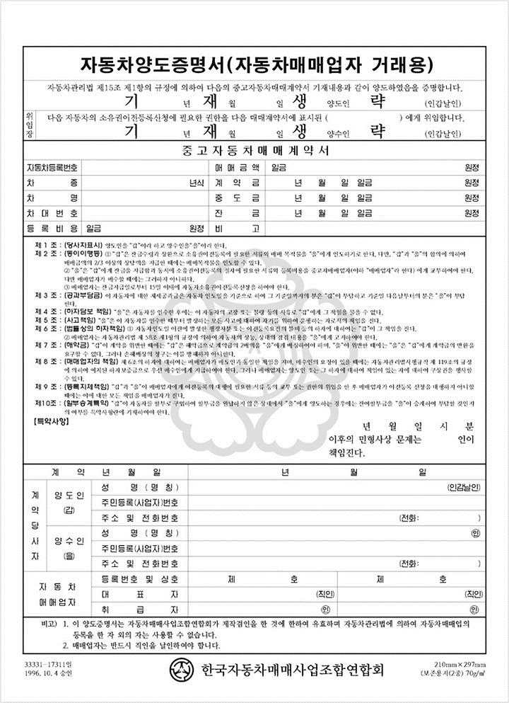
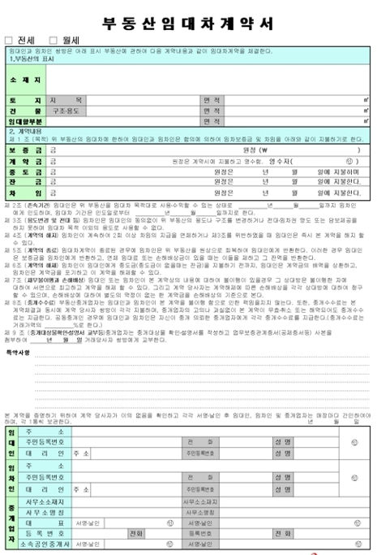
스마트 컨트랙트

Slide 5
스마트 컨트랙트
개념이 제창될 당시에는 디지털 정보에 대한 신뢰 부족
블록체인의 무결성 보장을 활용
실현 가능한 기술의 영역에 도달
비트코인 스크립트가 최초로 구현

Slide 6
스마트 컨트랙트
이더리움
비트코인 스크립트의 단점인 DoS에 취약함을 개선
스마트 컨트랙트 특화 플랫폼
코인 외에 다양한 객체의 상태를 저장

Slide 7
솔리디티
크리스천 라이트위스너의 솔리디티 팀이 개발
이더리음 플랫폼 상에서 동작하는 Dapp 개발 언어
확장자는 .sol
이더리움 외에도 프라이빗 블록체인 플랫폼에서 사용 가능

Slide 8
솔리디티
튜링 완전 언어
튜링머신과 동일한 계산 능력을 지님
프로세스를 분할할 수 있는 소규모 단위 지원
조건문과 반복문 설정 가능
C++, Python 등의 언어와 문법이 유사함

Slide 9
문법
자료형
uint, int, bool string, bytes, address
배열과 구조체 지원
자바 스크립트와는 달리 정적 언어이므로 자료형 선언이 필수
분기문
조건문: If, else, ?:
반복문: while, do, for
반복문 분기: break, continue
반환문: return

Slide 10
문법
연산자
논리: !, &&, ||
비교: <=, <, ==, !=, >=, >
비트: &, |, ^, <<, >>
단항 산술: +, -
이항 산술: +, -, *, /, %, **

Slide 11
문법
부동소수점이 없음
이더를 제대로 표현할 수 없기 때문
자동 형변환이 없음
bool 자료형의 자리에 다른 자료형을 사용 할 수 없음

Slide 12
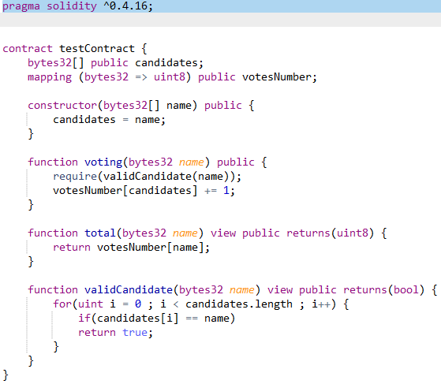
문법

